Slide 1
计算机组成原理
吴为民
石油学院, 中国石油大学克拉玛依校区
2024秋

Slide 2
第2章 数据信息的表示
本章主要内容
* 2.1 数据表示的作用
* 2.2 数值数据的表示
* 2.3 非数值数据的表示
* 2.4 数据信息的校验

Slide 3
第2章 数据信息的表示
数据表示的作用
* 在设计和选择计算机内的数据表示方式时，一般需要综合考虑以下几方面的因素：
（1）数据的类型：一般要支持数值数据和非数值数据，前者如小数、整数、实数等，后者如ASCII码和汉字等。
（2）表示范围和精度：通过选择适当的数据类型与字长来实现。
（3）存储和处理的代价：应使数据格式易于表示、存储和处理。
（4）软件的可移植性：应使设计的数据格式符合相应的规范，方便软件在不同计算机之间的移植。
* 二进制由于数码最少、容易与简单的物理状态对应、算术逻辑运算电路更容易实现等优势成为现代计算机中数据表示的不二之选。

Slide 4
第2章 数据信息的表示
数值数据的表示
* 数值数据有确定的值，表示数的大小，能在数轴上找到它们的位置；非数值数据一般为符号和文字，它没有值的含义。
* 数的机器码表示
- 二进制数与十进制数一样有正负之分。书写时可以用“+”和“-”来表示数据的符号，这种数据书写格式也称为真值。
- 由于数据只有正、负两种符号，很自然就采用二进制的0和1来表示数据的符号，由符号和数值一起编码表示的二进制数称为机器数或机器码。
- 常用的定点数机器码有原码、反码、补码和移码等，不同的机器码具有不同的特点。

Slide 5
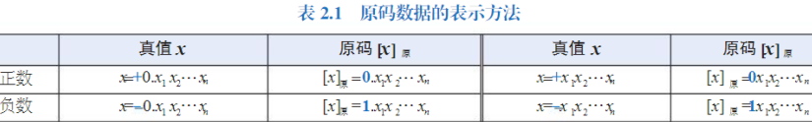

第2章 数据信息的表示
数值数据的表示
* 数的机器码表示
1. 原码
- 原码就是符号化的数值，其编码规则简单直观：正数符号位用0表示，负数符号位用1表示，数值位保持不变。如表2.1所示。
- 例如：

Slide 6


第2章 数据信息的表示
数值数据的表示
* 数的机器码表示
1. 原码（续）
- 若定点小数x的原码形式为x₀.x₁x₂…x_{n}，其中x₀为符号位，位权值为1。按原码增加一个符号位的定义，该定点小数原码的公式为：
(2-1)
- 若定点整数x的原码形式为x₀x₁x₂…x_{n}，其中x₀为符号位，位权值为2^{n}。按原码增加一个符号位的定义，该整数原码的公式为：
(2-2)
- 对于数据0，原码有“+0”和“-0”两个编码，以定点整数为例：

Slide 7
第2章 数据信息的表示
数值数据的表示
* 数的机器码表示
1. 原码（续）
- 原码数据表示简单直观，只需将符号位加上二进制数的绝对值即可。但原码存在两个机器0，这会给数据运算带来麻烦。
- 另外，原码的加减法运算复杂，符号位不能直接参与运算。加法运算需要“同号求和，异号求差”，减法运算需要“异号求和，同号求差”，求差时还需要先比较大小，然后用大数减去小数，最后结果的符号选择也相对复杂。
- 显然，利用原码作为机器数在实现加减法运算方面是不方便的，原码在计算机中目前仅仅用于表示浮点数的尾码。

Slide 8
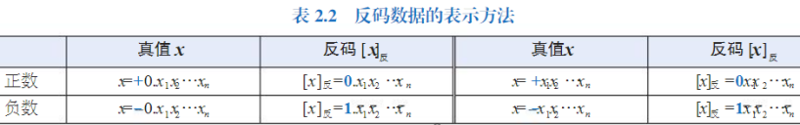

第2章 数据信息的表示
数值数据的表示
* 数的机器码表示
2. 反码
- 反码又称1的补码，其符号位和原码相同。真值为正数时，反码和原码相同；真值为负数时，反码数值位为真值数值位取反。如表2.2所示。
- 例如：

Slide 9


第2章 数据信息的表示
数值数据的表示
* 数的机器码表示
2. 反码（续）
- 根据反码的编码规则，当真值为负数时，[x]_{反}+|x|的值是一个全1的编码，这也是1的补码的来历。全1的编码在定点小数中值为2-2^{-n}，在定点整数中值为2^{n+1}-1，利用这个特性很容易得出反码的公式。
- 若定点小数x的反码形式为x₀.x₁x₂...x_{n}，其中x₀为符号位，则反码的公式为：
(2-3)
- 若定点整数x的反码形式为x₀x₁x₂...x_{n}，其中x₀为符号位，则反码的公式为：
(2-4)
- 对于数据0，反码也有“+0”和“-0”的两个编码，以定点整数为例：

Slide 10
第2章 数据信息的表示
数值数据的表示
* 数的机器码表示
2. 反码（续）
- 反码的符号位和原码相同，当真值为负数时，数值位需要逐位取反。同样反码也存在+0和-0两个0。
- 反码的加减运算较原码略简单，其符号位可以直接参与运算，加法运算直接将反码相加即可，但最高位进位要从运算结果最低位相加（循环进位）。减法运算只需要将被减数的反码加上减数负数的反码即可，同样也要采用循环进位的运算方法。
- 但尽管如此，现代计算机中并没有采用反码进行数据表示和运算，这是因为人们找到了更好的编码，即补码。

Slide 11
第2章 数据信息的表示
数值数据的表示
* 数的机器码表示
3. 补码
（1）模的概念
• 补码又称为模2的补码，要理解补码表示，先要理解模的概念。模（或称模数）是一个数值计量系统的计量范用，记作mod或M。
• 以时钟为例说明模的概念，时钟的最大刻度是12，12就是时钟的模，超过计量范围的数都应该自动舍弃模数，模数和0等价，12小时制中超过12点的时间都要自动减去模数12，例如24小时制中的16:00和下午4点是等价的，这种关系可记为16 ≡ 12+4 ≡ 4（mod 12）
• 假设时钟上的时间为上午11点整，为了将时间调整到3点，既可以沿逆时针方向拨8个小时，也可以沿顺时针方向拨4个小时。若将向逆时针方向拨动时针记为负，向顺时针方向拨动时针记为正，则-8和+4相对模12是等效的，这种关系可记为：-8 ≡ 12-8 ≡ +4(mod 12）

Slide 12
第2章 数据信息的表示
数值数据的表示
* 数的机器码表示
3. 补码（续）
（1）模的概念（续）
• 也可以说-8与4对模12是互补的，或者说以12为模时-8的补码为4。同理-2的补码是10，-5的补码是7。
• 不难发现，负数的补码可以用模数加上该负数获得，采用补码表示后减法运算可以用加法运算代替，且符号位也可以直接参与运算，这是补码相对原码的最大优势，具体如下：
9 - 8 ≡ 9 + (12-8) ≡ 13 ≡ 1（mod 12）
3 - 4 ≡ 3 + (12-4) ≡ 11 ≡ -1（mod12）

Slide 13


第2章 数据信息的表示
数值数据的表示
* 数的机器码表示
3. 补码（续）
（2）补码的定义
• 计算机中的二进制数据都有字长的限制，数据最高位进位的位权值就是模数，运算结果超过模数的部分都会被自动舍弃，所以计算机二进制数据的运算属于典型的有模运算，非常适合采用补码进行表示和运算。
• 设定点小数x的补码形式为x₀.x₁x₂...x_{n}，其中x₀为符号位，模为最高位进位的权值，故其模为2，[x]_{补}表示定点小数x的补码，即机器数，x为真值，则补码的公式为：
(2-5)
• 设定点整数x的补码形式为x₀x₁x₂...x_{n}，其中x₀为符号位，共n+1位，模数为2^{n+1}，补码的公式为：
(2-6)

Slide 14
第2章 数据信息的表示
数值数据的表示
* 数的机器码表示
3. 补码（续）
（2）补码的定义（续）
• 补码规则简单来说就是x≥0时，补码等于真值；x≤0时，真值加上模数就是补码。
例2.1 设x = +0.0101，则[x]_{补} = 0.0101
设x = -0.0101，则[x]_{补} = 2 + (-0.0101) = 1.1011
设x = -0.0000，则[x]_{补} = 2 + (-0.0000) = 0.0000
设x = -1.0000，则[x]_{补} = 2 + (-1.0000) = 1.0000
例2.2 设某计算机的字长为8位，分别求真值x = (-10101)、真值x = -128的补码。
[x]_{补} = 2⁸ + (-10101) = 100000000 - 10101 = 1110 1011（mod 2⁸）
[x]_{补} = 2⁸ + (-128) = 256 - 128 = 128 = 1000 0000 （mod 2⁸）

Slide 15
第2章 数据信息的表示
数值数据的表示
* 数的机器码表示
3. 补码（续）
（2）补码的定义（续）
• 对于数据0，补码“+0”和“-0”的编码相同，以定点整数为例：
[+0]_{补} = [-0]_{补} = 0000···0
• 由于补码0的表示唯一，因此会有一个多余的编码，在定点小数中可表示-1，在定点整数中可表示-2^{n}，相比原码和反码多表示了一个数。
• 补码符号位的定义和原码相同，当真值为正数时，补码符号位为0，数据位和真值相同；当真值为负数时，补码符号位为1，数据位部分需要利用模数做减法，相对还是比较麻烦的，通常可以采用以下两种简便方法来求负数的补码：

Slide 16
第2章 数据信息的表示
数值数据的表示
* 数的机器码表示
3. 补码（续）
（2）补码的定义（续）
• 反码法：当x≤0时，符号位为1，补码数据位等于真值数据位逐位取反，末位加一，这种方法可以通过比较补码和反码公式证明。该方法非常适合利用硬件求补码，通常在运算电路中逐位取反和末位加一是非常容易实现的。
例2.3 设x = -1000，则[x]_{补} = 10111+0001 = 11000
设x = -0001，则[x]_{补} = 11110+0001 = 11111
设x = -0.0001，则[x]_{补} = 1.1110+0.0001=1.1111
• 扫描法：当x≤0时，符号位为1，对真值数据位从右到左顺序扫描，右起第一个1及其右边的0保持不变，其余各位求反。这种方法非常适合手动计算，在转换过程中不需要考虑“反码法”中末位加一的进位问题。

Slide 17
第2章 数据信息的表示
数值数据的表示
* 数的机器码表示
3. 补码（续）
（2）补码的定义（续）
• 反过来由补码求真值也可以采用上述简便方法，若符号位为0，则真值的符号为正，数值部分不变；若符号位为1，则真值的符号为负，数值部分的各位可以采用反码法或扫描法得到。
例2.4 设[x]_{补} = 11000，则x = -(0111+0001) = -1000（反码法）
设[x]_{补} = 11000，则x = -1000 （扫描法）
设[x]_{补} = 11111，则x = -(0000+0001) = -0001（反码法）
设[x]_{补} = 11111，则x = -1111 = -0001 （扫描法）
• 补码的表示相对原码更加复杂，但其只有唯一的0，符号位可以直接参与运算，运算时符号位的进位作为模会被自动舍弃，其独特的表示方法使得减法运算可以转换成加法运算，大大方便了二进制运算。目前计算机中普遍采用补码表示有符号整数，如C语言中的char、short、int、long型整数都是采用补码进行表示的。

Slide 18
第2章 数据信息的表示
数值数据的表示
* 数的机器码表示
3. 补码（续）
（3）变形补码（略，课后阅读）。

Slide 19
第2章 数据信息的表示
数值数据的表示
* 数的机器码表示
4. 移码
• 移码只用于定点整数的表示，通常用于表示浮点数的阶码。其编码方式是直接将真值x加一个常数偏移量（bias）。增加常数相当于将x沿数轴正方向平移一段距离，移码保持了真值数据的大小顺序，所以移码可以直接比较大小，这也为浮点运算的对阶操作带来了方便。移码公式如下所示：
[x]_{移} = x + bias (2-9)
• 较为常用的偏移量是2^{n}，设整数x的移码形式为x₀x₁x₂...x_{n}，则移码的定义为：
[x]_{移} = x + 2^{n} -2^{n} ≤ x < 2^{n} (2-10)

Slide 20
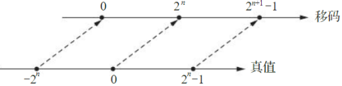
第2章 数据信息的表示
数值数据的表示
* 数的机器码表示
4. 移码（续）
• 与补码不同的是，移码对正数和负数的编码方式相同，都是将真值平移，如图2.1所示；而补码只对负数增加一个模数常量并进行平移处理。
• 例2.6，假设某计算机的字长为8位，采用移码表示整数。
当x = +1010110，则[X]_{移} = 2⁷ + 1010110 = 11010110
当x = -010110，则[X]_{移} = 2⁷ -1010110 = 00101010

Slide 21
第2章 数据信息的表示
数值数据的表示
* 数的机器码表示
4. 移码（续）
• 与补码不同的是，移码对正数和负数的编码方式相同，都是将真值平移，如图2.1所示；而补码只对负数增加一个模数常量并进行平移处理。
• 例2.6，假设某计算机的字长为8位，采用移码表示整数。
当x = +1010110，则[X]_{移} = 2⁷ + 1010110 = 11010110
当x = -010110，则[X]_{移} = 2⁷ -1010110 = 00101010

Slide 22
第2章 数据信息的表示
数值数据的表示
* 数的机器码表示
4. 移码（续）
• 从式（2-6）和式（2-10）可得
[x]_{补} = 2^{n} + [x]_{移} （mod 2^{n+l}）（2-11）
• 2^{n}正好对应符号位的1，所以移码在符号位加1就变成了补码，移码和补码符号位相反，数值位相同。表2.3所示为8位字长情况下定点整数的补码和移码，对比表中同一数的补码和移码数据表示，不难发现移码表示具有下列特点：
（1）移码的符号位中0表示负数，1表示正数；
（2）同一数值的移码和补码除符号位相反外，其他各位相同；
（3）移码中0的表示也唯一，具体表示为10000···0。

Slide 23
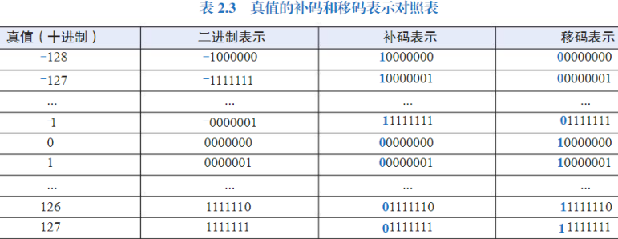
第2章 数据信息的表示
数值数据的表示
* 数的机器码表示
4. 移码（续）

Slide 24
第2章 数据信息的表示
数值数据的表示
* 数的机器码表示
4. 移码（续）
• 将移码作为浮点数的阶码具有下列优点：
（1）移码通过偏移的方法把真值映射到正数域中，这样可直接按无符号数规则比较两个移码表示数据的大小，便于浮点数的比较。
（2）有利于简化“浮点机器0”的判断。从表2.3所示可知，当移码的各位均为0时，对应的阶码值最小。此时，当尾数为全0时，对应的就是浮点机器0。
• 移码表示规则简单，0的表示唯一，但运算相对较为复杂，由于所有数都整体平移，因此要对运算结果进行修正，修正量为偏移量。

Slide 25
第2章 数据信息的表示
数值数据的表示
* 数的机器码表示
- 图2.2所示为4种不同机器码在数轴上的表示。可以得出以下结论：
（1）原码、反码的表示区间在数轴上对称，二者都存在+0和-0两个0。
（2）补码、移码的表示区间在数轴上不对称，0的表示是唯一的，它们相对原码和反码在数轴最左侧多表示了一个数。
（3）原码、反码、补码的符号位相同，正数的机器码相同。
（4）整数的补码、移码的符号位相反，数值位相同。
（5）负数的反码、补码末位相差1。
（6）原码很容易判断大小，而负数的反码、补码很难直接判断大小，可以采用如下规则快速判断：数值部分越大，真值越大（更靠近0），绝对值越小。补码最大负数为全1，编码为1111，真值为-1；最小负数为1000，真值为-8。
（7）移码保持了原有大小顺序，可以直接比较大小，这也是移码最大的优势。全0的移码0000是最小数-8，全1的移码1111的移码是最大数+7。

Slide 26
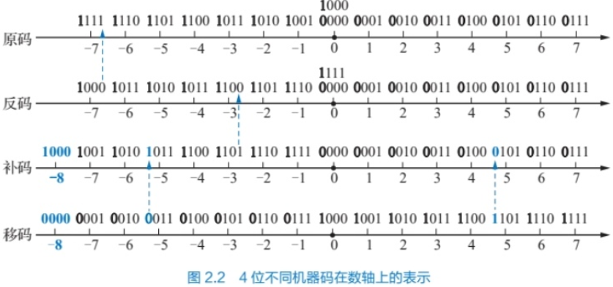
第2章 数据信息的表示
数值数据的表示
* 数的机器码表示

Slide 27
第2章 数据信息的表示
数值数据的表示
* 定点数表示
- 定点数表示法约定计算机中所有数据的小数点位置固定，
• 其中，将小数点的位置固定在数据的最高数位之前（或符号位之后）的数据表示称为定点小数，
• 而将小数点固定在最低数位之后的数据表示称为定点整数。
• 另外，由于小数点位置固定，因此小数点不必再用符号表示，其位置也无须存储。

Slide 28
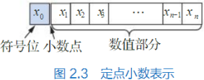
第2章 数据信息的表示
数值数据的表示
* 定点数表示
1. 定点小数
• 设定点小数x=x₀.x₁x₂···x_{n}，则其在计算机中的表示形式如图2.3所示。符号位x₀用来表示数的正负，小数点的位置是固定的，在计算机中并不用去表示它。x₁～x_{n}是数值的有效部分，也称为尾数；x₁为最高有效位。在计算机中定点小数主要用于表示浮点数的尾数，并没有高级语言数据类型与之相对应。

Slide 29
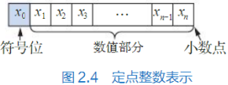
第2章 数据信息的表示
数值数据的表示
* 定点数表示
2. 定点整数
• 设定点整数x = x₀x₁x₂…x_{n}，则其在计算机中的表示形式如图2.4所示。在C语言中char、short、int、long型都属于定点整数。
• 定点数能表示的数据范围与下列因素有关：
（1）机器字长。字长越长，其表示的数据范围就越大。
（2）所采用的机器数表示方法。通过前面分析可知，补码和移码所能表示的数据范围比原码和反码要多一个数。

Slide 30
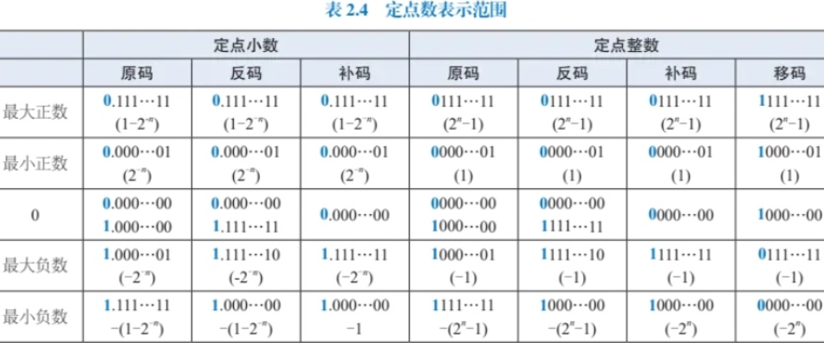
第2章 数据信息的表示
数值数据的表示
* 定点数表示
3. 定点数表示范围
• 由上可知，定点数的数据表示范围与机器字长以及机器码有关，若计算机字长为n+1（包含位符号位），则可以表示2^{n+1}个数据状态。采用不同机器码进行数据表示时，对应的数据表示范围如表2.4所示。

Slide 31

第2章 数据信息的表示
数值数据的表示
* 定点数表示
3. 定点数表示范围（续）
• 范围中的每一个数都可以对应数轴上的一个刻度，刻度在数轴上均匀分布，对于定点整数，最小刻度间距是1，而定点小数则为2^{-n}。当数据超出能表示的数据范围时称为溢出。当数据大于最大正数时，发生正上溢；当数据小于最小负数时，发生负上溢，具体如图2.5所示。
• 而定点小数还存在精度的问题，所有不在数轴刻度上的纯小数都超出了定点小数所能表示的精度，无法表示，此时定点小数发生精度溢出，只能采用舍入的方式近似表示。

Slide 32
第2章 数据信息的表示
数值数据的表示
* 浮点数表示
1. 浮点数的表示形式
• 浮点数中的小数点位置不固定，也就是小数点位置可以浮动，因而得名。为了扩大浮点数的表示范围和提高其表示精度，二进制浮点数表示采用了类似十进制科学记数法的表示方法，任意一个二进制数N都可表示成如下形式：
N = 2E × M = 2^{±e} ×（±0.m） （2-12）
• 采用该方法，二进制浮点数可表示成阶码E（Exponent）和尾数M（Mantissa）两部分，其中阶码E是定点整数，尾数M是定点小数。

Slide 33

第2章 数据信息的表示
数值数据的表示
* 浮点数表示
1. 浮点数的表示形式（续）
• 阶码的位数决定数据表示的范围，阶码的位数越多，能表示的数据范围就越大，而阶码的值决定了小数点的位置；尾数的位数决定数据表示的精度。阶码长度相同时，分配给尾数的数位越多，数据表示的精度就越高。浮点数数据的一般格式如图2.6所示。注意阶码和尾数均可采用不同的机器码进行表示，对应的浮点数表示范围也会略有不同。

Slide 34
第2章 数据信息的表示
数值数据的表示
* 浮点数表示
1. 浮点数的表示形式（续）
• 例：将 x = 2⁻⁰¹ ×（-0.1110）表示成机器数形式（阶数和尾数均采用补码）。假定用8位表示该数，且阶码占3位，位数占5位（均包含一位符号位）。
• 解：111 10010

Slide 35
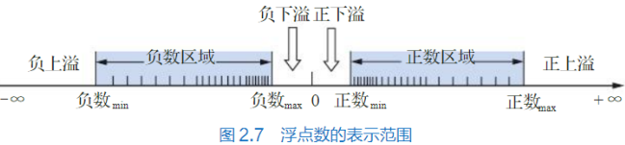
第2章 数据信息的表示
数值数据的表示
* 浮点数表示
2. 浮点数表示范围
• 当阶码为最大值，尾数为最大值时，浮点数为正数最大值；而当阶码为最小值，尾数为正数最小值时，浮点数为正数最小值，这个值就是浮点数的最小精度。同理，当阶码为最大值，尾数为最小负数时，浮点数为负数最小值；而当阶码为最小值，尾数为负数最大值时，浮点数为负数最大值。
• 浮点数有效扩大了数据表示范围，但受计算机字长限制，浮点数仍然存在溢出现象。图2.7所示为浮点数的有效表示范围。

Slide 36
第2章 数据信息的表示
数值数据的表示
* 浮点数表示
2. 浮点数表示范围
• 图中“负数区域”“正数区域”及“0”是可表示的数据区域。当浮点数绝对值超过正数最大值时发生上溢，左、右两侧分别对应正上溢和负上溢，分别表示正无穷和负无穷；当非0浮点数绝对值小于正数最小值时，发生下溢。若发生下溢，虽然数据不能被精确表示，但数的绝对值很小，可作为机器0处理。同样，当一个浮点数在正、负数区域中但并不在某个数轴刻度上时，也会出现精度溢出的问题，此时只能用近似数表示。
• 浮点数在数轴上的刻度并不是均匀分布的，越往数轴的左右两端，刻度越稀疏，这就是浮点数密度变化。

Slide 37
第2章 数据信息的表示
数值数据的表示
* 浮点数表示
3. 浮点数的规格化
• 同一浮点数按照图2.6所示的浮点数格式，可能存在多种表示形式，如0.01111×2¹⁰¹还可以表示成0.11110×2¹⁰⁰。这给浮点数的表示带来麻烦。
• 为使浮点数的表示形式唯一，通常要求对浮点数的尾数进行规格化处理。所谓规格化处理就是使得尾数真值最高有效位为1，也就是尾数的绝对值应大于或等于(0.1)₂或(0.5)₁₀。
• 对于非规格化尾数，需要对其进行规格化操作，即根据具体形式通过将非规格化尾数进行算术左移或右移，并同步减少或增加阶码值进行规格化，对应的规格化方法分别称为左移规格化和右移规格化。

Slide 38
第2章 数据信息的表示
数值数据的表示
* 浮点数表示
3. 浮点数的规格化（续）
• 除使尾数真值大于0.5外，还有一种规格化数也经常使用，就是使得尾数绝对值大于1、小于2，这种规格化数参考了十进制科学记数法的表示方法，任意一个十进制数N都可表示为：
N = 10E × M （1 ≤ |M| < 10） （2-13）
注意十进制科学记数法中尾数绝对值应该大于1、小于10。而任意一个二进制数N也可表示成如下形式，注意尾数绝对值应大于1、小于2：
N = 2E × M = 2^{±e} × (±1.m) （1 ≤ |M| < 2）（2-14）
大于0.5和大于1的规格化数在本质上没有太大的区别，二者尾数真值最高有效位都是1，在实际表示时可以无须单独表示最高有效位的1，需要数据运算时再恢复最高有效位，被隐藏的这一位称为隐藏位。

Slide 39
第2章 数据信息的表示
数值数据的表示
* 浮点数表示
4. IEEE754浮点数标准
• 在图2.6的浮点数一般格式中，没有规定阶码和尾数的位数和采用的机器码形式。对同一个浮点数编码，如果阶码和尾数位数的划分不同，或阶码和尾数被看成不同的机器数，其所对应的浮点数真值就不同，这种情况严重影响了软件的可移植性。
• 为此，20世纪70年代，美国电气及电子工程师协会（IEEE）成立委员会专门研究浮点数标准，并于1985年发布了浮点数标准IEEE 754，该标准至今仍被主流计算机所采用。IEEE 754的主要设计者威廉·卡享（William Kahan）教授因此贡献获得1987年图灵奖。
• IEEE754 标准主要包括32位单精度浮点数和64位双精度浮点数，分别对应C语言中的foat型和double型数据。2008年该标准重新进行了修订，不同的浮点数数据格式规范如表2.5所示。

Slide 40
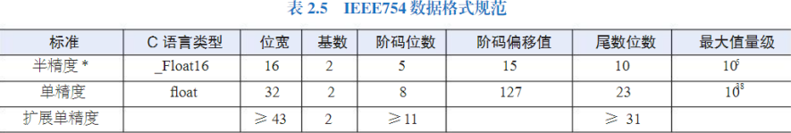
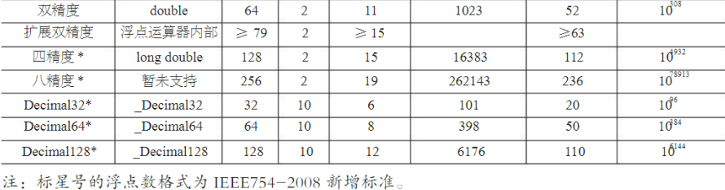
第2章 数据信息的表示
数值数据的表示
* 浮点数表示
4. IEEE754浮点数标准（续）

Slide 41
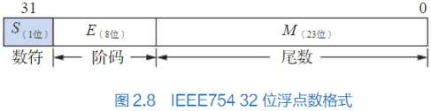
第2章 数据信息的表示
数值数据的表示
* 浮点数表示
5. IEEE754单精度浮点数
• IEEE754标准中所有二进制浮点数都由符号位S、阶码E和尾数M三部分组成，16、32、64、128、256等不同精度的二进制浮点数的阶码、尾数位宽均不相同，阶码所采用的移码偏移量也不同，具体可以参考表2.5中的定义。32位单精度浮点数的具体形式如图2.8所示，其中符号位为1位，阶码为8位，尾数为23位。

Slide 42
第2章 数据信息的表示
数值数据的表示
* 浮点数表示
5. IEEE754单精度浮点数（续）
• 关于32位单精度浮点数格式的几点说明如下：
（1）阶码E采用移码表示，其偏移量是127而不是标准移码的128。
（2）尾数M为定点小数，小数点固定在M最左侧，且小数点左边还有一个隐藏的1，因此尾数的实际有效位为24位，完整的尾数形式为1M，进行浮点数表示时只保存M节省的比特位可以用于提高尾数的精度。尾数部分是绝对值表示，尾数的符号位也就是浮点数的符号位S，为1时表示负数，为0时表示正数，所以浮点数的尾数可以看作原码表示。
（3）S、E、M字段的取值不同，则表示的浮点数不同，表2.6所示为单精度浮点数在不同S、E、M取值下的具体表示意义。

Slide 43
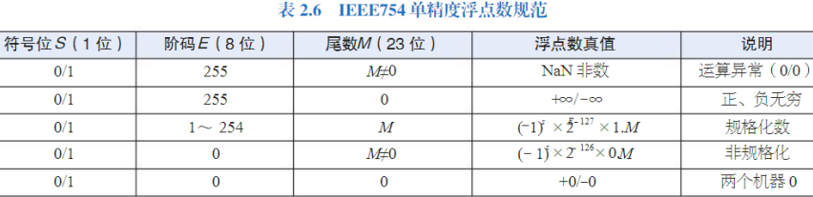
第2章 数据信息的表示
数值数据的表示
* 浮点数表示
5. IEEE754单精度浮点数（续）
（4）从表2.6所示可以看出，阶码E为255时浮点数可以表示无穷大或非数NaN。非0浮点数除0运算的结果就是无穷大，所以浮点数除0不会像整型数除0一样产生严重错误。而非数NaN则用于表示0/0、∞/∞、0×∞、小数的平方根等，部分非数运算结果可能会产生异常。

Slide 44
第2章 数据信息的表示
数值数据的表示
* 浮点数表示
5. IEEE754单精度浮点数（续）
（5）阶码和尾数均为0时表示机器0，由于浮点数尾数采用原码表示，因此存在+0和-0两个0。
当阶码1 ≤ E ≤ 254时，浮点数为规格化数，规格化数公式为：
N = (-1)^{S} × 2^{E-127} × 1.M （2-15）
当阶码E=0且M≠0时，浮点数为非规格化数，引入非规格化数的目的是进一步提高浮点数的表示精度，非规格化数公式为：
N = (-1)^{S} ×2⁻¹²⁶ × 0.M （2-16）

Slide 45
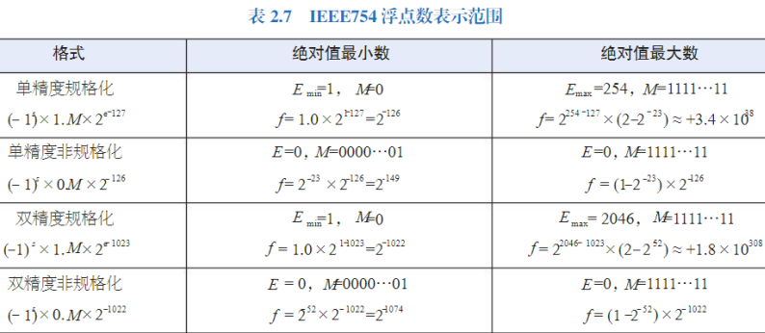
第2章 数据信息的表示
数值数据的表示
* 浮点数表示
- 根据以上公式可知单精度浮点数规格化和非规格化的绝对值最大数和最小数，具体如表2.7所示。

Slide 46
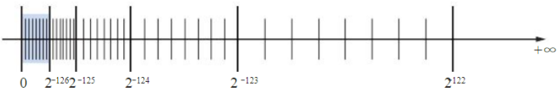
第2章 数据信息的表示
数值数据的表示
* 浮点数表示
- 由于IEEE754采用阶码和尾数的形式表示浮点数，因此浮点数在数轴上的刻度分布并不是均匀的，图2.9所示是单精度浮点数在数轴上的刻度分布，0右边的阴影区是非规格化数区域，越往右浮点数的分布越稀疏。
- 浮点数密度变化导致小数和大数相加时小数可能会被“吸收”，该特性导致浮点数的加法运算不满足结合律，如式（2-17）所示。该式左侧项的运算结果可能为0，而右侧项运算结果等于小数，造成该问题的主要原因是大数和小数相加时会发生精度溢出，小数可能会被大数“吸收”。
（大数a + 小数b）- 大数a ≠（大数a - 大数a）+ 小数b （2-17）

Slide 47
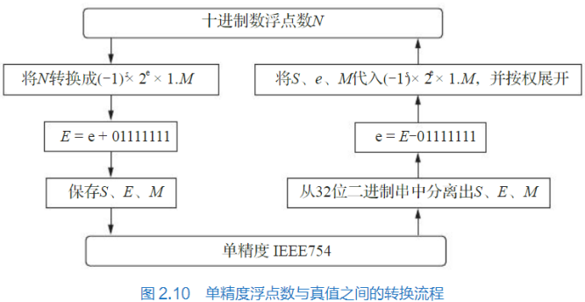
第2章 数据信息的表示
数值数据的表示
* 浮点数表示
6. 单精度浮点数与真值之间的转换流程
• IEEE754中32位浮点数与对应真值之间的转换流程如图2.10所示。

Slide 48

第2章 数据信息的表示
数值数据的表示
* 浮点数表示
6. 单精度浮点数与真值之间的转换流程（续）
例2.7 将十进制数20.59375转换成IEEE754单精度浮点数的十六进制机器码
解：首先分别将整数和小数部分转换成二进制数：
(20.59375)₁₀ = (10100.10011)₂
移动小数点，使尾数变成1.M的形式：
10100.10011 = 1.010010011×2⁴
可得：S=0，E=e+127=4+127=131=10000011，M=010010011
最后得到32位浮点数的二进制存储格式为：
最终的机器码 = (0100 0001 1010 0100 1100 0000 0000 0000)₂
= (41A4C000)₁₆

Slide 49

第2章 数据信息的表示
数值数据的表示
* 浮点数表示
6. 单精度浮点数与真值之间的转换流程（续）
例2.8 求IEEE754单精度浮点数(C1360000)₁₆对应的十进制值。
解：将十六进制数(C1360000)₁₆展开成二制数为:
1100 0001 0011 0110 0000 0000 0000 0000
从浮点数32位二进制串中分离出S、E、M：
S=1 E=1000 0010 M=011011
进一步计算可得：e=E-127=10000010-01111111=00000011=(3)₁₀
实际尾数为：1.M = 1.011011
可得：N = (-1)^{S} ×1.M×2e = -(1.011011) × 2³
= -(1011.011)₂ = -(11.375)₁₀

Slide 50
第2章 数据信息的表示
数值数据的表示
* 浮点数表示
- 值得注意的是，十进制小数大多不能精确转换成二进制数，如0.1、0.2、0.3、0.4等数在转换成二进制小数时都会变成循坏小数，即使有再多的尾数位也无法精确表示这些十进制数。通常只能采用舍入的方式近似表示，因此会带来数据表示的误差。这种误差会在计算的过程中不断累积放大，如采用双精度浮点数运算，则0.1+0.1+0.1-0.3≠0，0.7-0.2≠0.5，3.3/1.1≠3，这显然违背常理。这种误差可能会导致严重的后果。
- 正因为二进制浮点数并不能精确表示所有十进制数，所以程序员使用二进制浮点数编程时，一定要非常小心，要充分考虑浮点数运算可能带来的计算误差，尽量避免对浮点数进行直接比较。

Slide 51
第2章 数据信息的表示
数值数据的表示
* 十进制编码（略，课后阅读）。
* 计算机中的数据类型（略，课后阅读）。

Slide 52
第2章 数据信息的表示
非数值数据的表示
* 字符表示
- 国际上广泛采用ASCII码（American Standard Code for Information Interchange）表示字符。
• 它选用了常用的128个符号，其中包括33个控制字符、10个十进制数码、52个英文大写和小写字母、33个专用符号。
• 目前广泛采用键盘输入方式实现信息输入。当通过键盘输入字符时，编码电路按字符键的要求给出与字符相应的二进制数码串。计算机处理输出结果时，则把二进制数码串按同一标准转换成字符，由显示器显示或打印机打印出来。
• 表2.14所示为ASCII字符编码表。

Slide 53
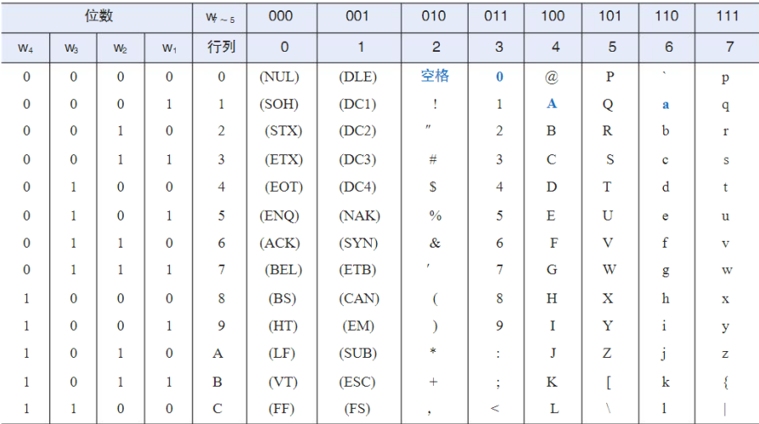
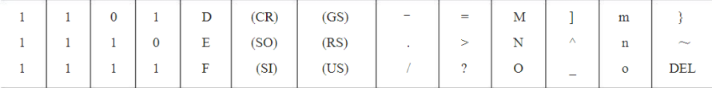
第2章 数据信息的表示

Slide 54
第2章 数据信息的表示
非数值数据的表示
* 字符表示
- 这128个字符正好使用7个比特位表示，由于计算机中数据存储以字节为单位，故字节最高位(Most Significant Bit，MSB)为0。
- 从表2.14中看出：
• 0100000（20H）开始是空格等可打印字符，0～9这10个数字是从0110000（30H）开始的一个连续区域，大写英文字母是从1000001（41H）开始的一个连续区域，小写英文字母是从1000001（61H）开始的一个连续区域。
• 在数码转换时，可以利用上述连续编码的特性，从一个ASCII的编码求出另一个ASCII的编码。例如。将5转换成ASCII码时，只需将0的ASCII字符30H加上5即可。同理，计算英文字符的ASCII编码也只需要记住“A”和“a”的ASCII编码即可。

Slide 55
第2章 数据信息的表示
非数值数据的表示
* 汉字编码
- 随着发展，一些非英语国家也开始使用计算机，128个字符就不够用了。例如法国就将ASCII编码扩展为8位用于表示法语，称为扩展ASCII编码。
- 汉字数量众多，为此汉字采用双字节编码，为与ASCII编码兼容并区分，汉字编码双字节的最高位MSB都为1，也就是使用了14位来表示汉字。这就是1980年颁布的国家标准GB2312，也称国标码。
• GB2312编码理论上能表示2¹⁴=16384个编码，而实际上仅包含了7445个字符，其中6763个常用汉字、682个全角非汉字字符。
• 为了检索方便，该标准采用94×94=8836的二维矩阵对字符集中的所有汉字字符进行编码，矩阵的每一行称为“区”，每一列称为“位”，区号和行号都从1开始编码，采用十进制表示，所有字符都在矩阵中有唯一的位置，用区号和位号组合表示，称为汉字的区位码。

Slide 56
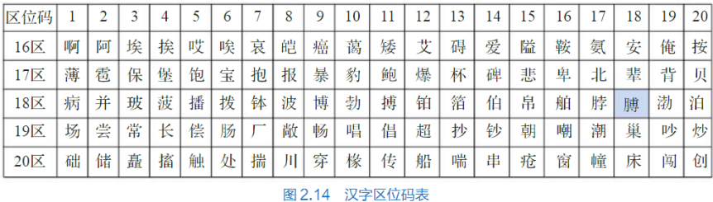
第2章 数据信息的表示
非数值数据的表示
* 汉字编码
• 区位码“1818”是“膊”字，如图2.14所示。
• 区位码和GB2312编码之间可以互相转换：区位码+A0A0H = GB2312编码。但区位码比GB2312编码更为直观简单，而且在存储汉字字形码字库时空间浪费最小，检索更方便。

Slide 57
第2章 数据信息的表示
非数值数据的表示
* 汉字编码
- GB2312标准中包含的汉字较少，很多生避字无法表示，很快GB2312标准中没有使用的一些码位也开始用于表示汉字，但后来还是不够用，为此直接不再要求低字节最高位必须是1，扩展之后的标准称为GBK标准（1995）。该标准兼容了GB2312标准，同时新增了近20000个新的汉字和符号，包括繁体字。
- 后来少数民族文字也被列入该标准中，新增了4字节的汉字编码，也就是GB18030标准（2005）。该标准兼容GB2312标准，基本兼容GBK标准，共包括70244个汉字，支持少数民族文字。
- 国际上还有UTF编码、Unicode两个汉字标准，目前这两个编码标准已经统一为Unicode。该标准力图为世界上所有的语言提供统一编码标准，包括UTF8、UTF-16、UTF-32等多个标准。

Slide 58
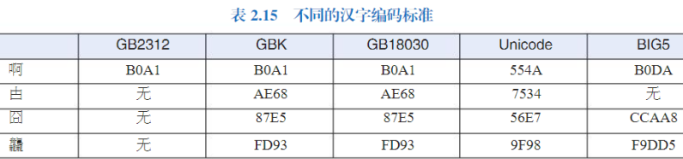
第2章 数据信息的表示
非数值数据的表示
* 汉字编码
- 同一汉字的不同编码会有区别，表2.15所示为不同汉字的不同编码，可以看出GB系列标准的编码在两字节编码上是兼容的，另外有些生僻字在GB2312标准中并没有编码。

Slide 59
第2章 数据信息的表示
非数值数据的表示
* 汉字编码
1. 汉字处理流程
• 计算机要对汉字信息进行处理，首先要解决汉字输入的问题，这是由汉字输入码完成的；
• 汉字输入计算机后，会被转换成汉字机内码，汉字机内码是计算机内部存储、处理加工和传输汉字时所用的统一编码。前面介绍的GB系列标准、Unicode标准都属于汉字机内码。
• 相对于汉字机内码，汉字输入码称为外码。
• 如果需要显示和打印汉字，还要将汉字的机内码转换成字形码。

Slide 60
第2章 数据信息的表示
非数值数据的表示
* 汉字编码
2. 汉字输入码
• 汉字输入码就是使用英文键盘输入汉字时的编码。到目前为止，国内外提出的汉字输入编码达上百种，可归为以下4类。
♦ 流水码：用数字组成的等长编码，如国标码、区位码。
♦ 音码：根据汉字读音组成的编码，如拼音码，常见的有全拼、简拼、双拼等。
♦ 形码：根据汉字的形状、结构特征组成的编码，如五笔字型码。
♦ 音形码：将汉字的读音与其结构特征综合而成的编码，如自然码、钱码等。
• 拼音码易学易用，无须学习复杂的规则，是目前应用最广泛的输入法。

Slide 61
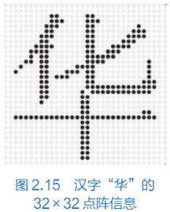
第2章 数据信息的表示
非数值数据的表示
* 汉字编码
3. 汉字字形码
• 字形码是汉字的输出码，也称字型码。最初计算机输出汉字时都采用图形点阵的方式，所谓点阵就是将字符（包括汉字图形）看成一个矩形框内一些横竖排列的点的集合，有笔画的位置用黑点表示，无笔画的位置用白点表示。
• 在计算机中可用一组二进制数表示点阵，用0表示白点，用1表示黑点。常见汉字字形点阵有16×16、24×24、32×32、48×48，点阵越大，汉字显示和输出质量越高。一个32×32点阵的汉字字形码需要使用1024位=128个字节表示，这128个字节中的信息是汉字的数字化信息，即汉字字模，相比机内码，其占用较大的存储空间。图2.15所示为32×32点阵的“华”字的字模。

Slide 62
第2章 数据信息的表示
非数值数据的表示
* 汉字编码
3. 汉字字形码（续）
• 每一个汉字都有相应的字形码，甚至不同字体汉字的字形码也不同。汉字字形码按区位码的顺序排列，以二进制文件形式存放在存储器中，构成汉字字模字库，简称汉字库。
• 最早的计算机中还有专门存放汉字库的扩展卡，称为汉卡；针式打印机中也有专门存放汉字字形码的字库。
• 早期计算机中显示、打印汉字均采用字形码，图形界面普及后光栅矢量字体逐渐替代了字形码，不同字体、不同字形汉字的输出依靠数学公式绘制，但字形码输出在一些LED广告屏、针式打印机产品中仍然比较常见。

Slide 63

第2章 数据信息的表示
数据信息的校验
* 受元器件质量、电路故障、噪声干扰等因素的影响，计算机在对数据进行处理、传输和存储过程中难免出现错误。为发现并纠正数据错误，人们提出了校验码解决方案。
* 校验码是具有发现错误或纠正错误能力的数据编码。校验码是用于提升数据在时间（存储）和空间两个维度上的传输可靠性的机制，其主要原理是在被校验数据（原始数据）中引入部分冗余信息（校验数据），使得最终的校验码（原始数据+校验数据）符合某种编码规则；当校验码中某些位发生错误时，会破坏预定规则，从而使得错误可以被检测，甚至可以被纠正，如图2.16所示。

Slide 64
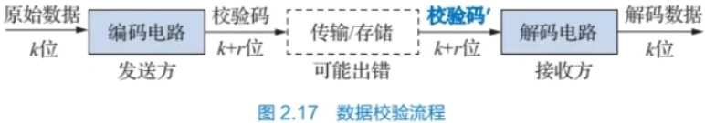
第2章 数据信息的表示
数据信息的校验
* 数据校验的主要流程：
- 由发送方对原始数据按照预定编码规则进行编码，生成包含冗余信息的校验码，
- 校验码经过不可靠的传输或存储后，由接收方利用解码模块解析并判断校验码是否符合预定的编码规则，
- 如不符合编码规则表明编码在传输或存储的过程中发生了错误，需要纠错或者重传，如图2.17所示。

Slide 65
第2章 数据信息的表示
数据信息的校验
* 码距与校验
- 在信息编码中，两个编码对应二进制位不同的个数称为码距，又称海明距离。如10101和00110从第一位开始依次有第1位、第4位、第5位等3位不同，则码距为3。
- 一个有效编码集中，任意两个码字的最小码距称为该编码集的码距。
- 校验码的目的就是扩大码距，从而通过编码规则来识别错误代码。码距越大，抗干扰能力、纠错能力越强。

Slide 66
第2章 数据信息的表示
数据信息的校验
* 码距与校验
例2.10 现有两种编码体系，分别分析它们各自的码距
（1）设用4位二进制数表示16种状态，从0000～1111。
（2）4位二进制数表示0000、0011、0101、0110、1001、1010、1100、1111共8种状态。
解：
（1）根据码距定义，4位二进制数表示16种状态时的最小码距为1，任何一个合法编码发生一位错误时，就会变成另外一个合法编码，所以这种编码不具备检测错误的能力。
（2）第二种编码方式的最小码距为2。8个编码中的任何一个编码中发生一位错误时，如0000变成1000，就会从合法编码变成无效编码，所以这种编码可以识别一位错误。但发生两位错误时合法编码可能变成另外一个合法编码，如0000变成0011，所以它对两位错误无法检测。

Slide 67
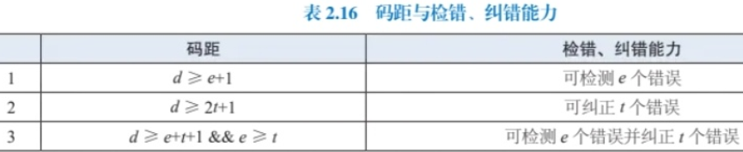
第2章 数据信息的表示
数据信息的校验
* 码距与校验
- 码距是编码体系中的重要概念，增大码距能把一个不具备检错能力的编码变成具有检错能力的编码。校验码就是利用这一原理，在正常编码的基础上，通过增加冗余校验信息来到达增大码距的目的，使其具有检错功能，甚至具有纠错的能力。
- 根据信息论原理，码距d与校验码的检错和纠错能力的关系如表2.16所示。

Slide 68
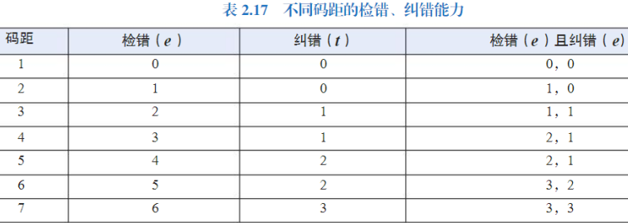
第2章 数据信息的表示
数据信息的校验
* 码距与校验
- 如上可得到不同码距的校验码对应的检错与纠错能力，如表2.17所示。
- 可知，要提高校验码的检错和纠错能力，就必须增大码距，而增大码距又必须增加更多的校验位，这会带来时间和成本上的开销。因此，应综合考虑校验码的开销与纠错、检错能力之间的关系。

Slide 69
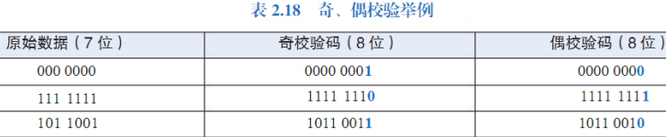
第2章 数据信息的表示
数据信息的校验
* 奇偶检验
- 奇偶校验是一种常见的简单校验码，通过检测二进制代码中1的个数的奇偶性（分别对应奇校验和偶校验）进行数据校验。
1. 简单奇偶校验
• 奇偶校验的编码规则是增加一位校验位P，使得最终的校验码中数字1的个数为奇数或偶数，其最小码距为2。奇校验的编码规则是让整个校验码（包含原始数据和校验位）中1的个数为奇数，而偶校验则是偶数。表2.18所示为奇、偶校验编码的具体例子。

Slide 70
第2章 数据信息的表示
数据信息的校验
* 奇偶检验
1. 简单奇偶校验（续）
• 我们更关心的是如何使用逻辑电路自动产生奇、偶校验位，设被校验信息D=D₁D₂...D_{n}，校验位为P，根据定义，很容易得出奇偶校验编码电路的逻辑表达式如下：
偶校验位P=D₁⊕D₂⊕D₃···⊕D_{n} （2-19）
奇校验位P=D₁⊕D₂⊕D₃···⊕D_{n} （2-20）
• 最终生成的校验码为D₁D₂...D_{n}P，接收方收到发送方传输的校验码D₁’D₂’...D_{n}’P’后，利用如下公式生成检错位G：
偶校验检错位：G=D₁’⊕D₂’⊕D₃’···D_{n}’⊕P’ （2-21）
奇校验检错位：G=D₁’⊕D₂’⊕D₃’···D_{n}’⊕P’ （2-22）

Slide 71
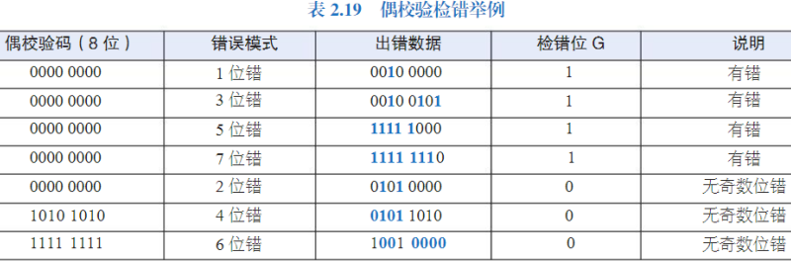
第2章 数据信息的表示
数据信息的校验
* 奇偶检验
1. 简单奇偶校验（续）
• 若G=1，表示编码不符合奇偶性，则表示接收的信息一定有错，数据应丢弃。若G=0，则表示传送没有出错，严格地说是没有出现奇数位错。奇偶校验能够检测出任意奇数位的错误，但无法检测偶数位的错误。表2.19所示为偶检验具体检错的例子。

Slide 72
第2章 数据信息的表示
数据信息的校验
* 奇偶检验
2. 交叉奇偶校验
• 简单奇偶校验只有一个校验组、一个校验位，故只能提供一位检错信息进行错误检查，无法纠错。
• 如果将原始数据信息按某种规律分成若干个校验组，每个数据位至少位于两个以上的校验组，当校验码中的某一位发生错误时，能在多个检错位中被指出，使得偶数位错误也可以被检查出，甚至还可以指出最大可能是哪位出错，从而将其纠正，这就是多重奇偶校验的原理。
• 多重奇偶校验最典型的例子是交叉奇偶校验，其基本原理是将待编码的原始数据信息构造成行列矩阵式结构，同时进行行和列两个方向的奇偶校验。

Slide 73
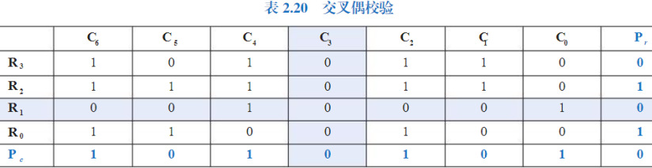
第2章 数据信息的表示
数据信息的校验
* 奇偶检验
2. 交叉奇偶校验（续）
• 表2.20所示是一个4行7列的传输数据组，R₃～R₀每行产生一个偶校验位P_{r}，C₆～C₀每列产生一个偶校验位P_{c}，所有行校验数据P_{r}和列校验数据P_{c}还有一个公共的校验位，这里将生成G_{r3}、G_{r2}、G_{r1}、G_{r0}、G_{PC}共5个行检错位，从而构成行检错码；G_{c6}、G_{c5}、G_{c4}、G_{c3}、G_{c2}、G_{c1}、G_{c0}、G_{pr}共8个列检错位构成列检错码。

Slide 74
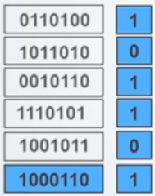
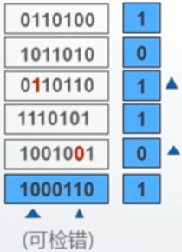
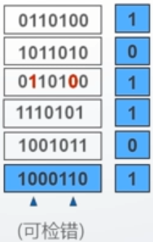
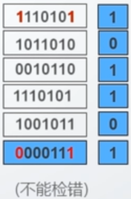
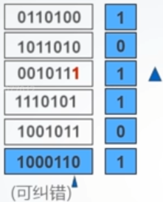
第2章 数据信息的表示
数据信息的校验
* 奇偶检验
2. 交叉奇偶校验（续）
• 综上所述，交叉奇偶校验能检测出所有3位或3位以下的错误、奇数位错误、大部分偶数位错误，能纠正一位错误和部分多位错误，大大降低了误码率，适用于中、低速传输系统和反馈重传系统，被广泛用于通信和某些计算机外部设备中。

Slide 75
第2章 数据信息的表示
数据信息的校验
* 海明检验
- 简单奇偶校验将整个被校验的信息分成一组，且只设置一位校验位，因此检错能力弱，无纠错能力。1950年，理查德，海明（Richard Hamming）提出了海明校验，海明校验本质上是一种多重奇偶校验，它是一种既能检错也能纠错的校验码（Error-Correcting Codes，ECC）。其编码规则如下：
（1）原始数据信息被分成若干个偶校验组，每组设置一位偶校验位，每个数据位都会位于两个以上的校验组以提高检错率，所有校验组的检错位的值构成检错码。
（2）检错码值为0表示大概率无错误，不为0时检错码的值表示出错位的位置。

Slide 76

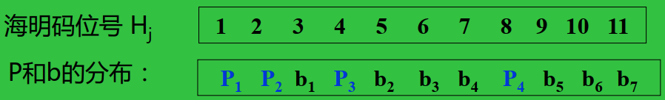
第2章 数据信息的表示
数据信息的校验
* 海明检验
1. 校验位的位数
• 设k+r位海明码从左到右依次为第1,2,3,...,k+r位，r位校验位记为P_{i}（i=1,2,...,r），分别位于k+r位海明编码的第2^{i-1}（i=1,2,...,r）位上，其余位依次放置被校验的数据位；
• n=k+r。n、k、r间应满足如下关系：
n = k+r ≤ 2^{r}-1 （2-23）
• 若r=3，可推导出k≤4，即4位数据应包含3位校验位才能构成海明码。(7,4)海明校验码中校验位和被校验信息位的排列如下：

Slide 77
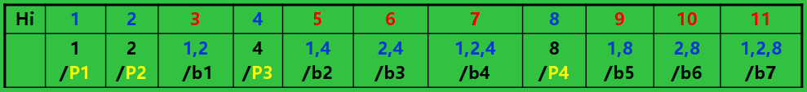
第2章 数据信息的表示
数据信息的校验
* 海明检验
2. 编码分组规则
• H_{j} 位的数据被编号小于j的、若干个海明位号之和等于j的校验位所校验，如：
• 例如：海明编码第3位是数据位b1，比3小的只有1和2，刚好都是校验位，因此，b1被p1和p2所校验；再例如，第7位是数据位b4，7=1+2+4刚好是三个校验位位置，即b4被p1、p2、p3三个校验位所校验。依次类推。

Slide 78




第2章 数据信息的表示
数据信息的校验
* 海明检验
2. 编码分组规则（续）
• 由此可计算出P1-P4四个校验位的值（采用偶校验）：
• 设置指错字：G₄G₃G₂G₁
• G₄G₃G₂G₁为0则表明无错，反之指出出错位的海明码位号。

Slide 79
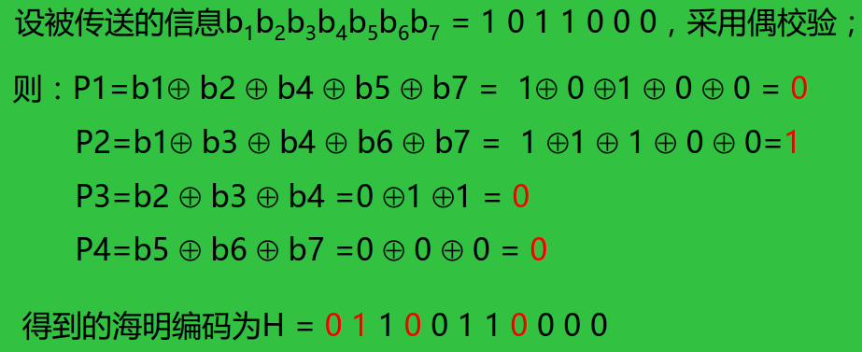
第2章 数据信息的表示
数据信息的校验
* 海明检验
2. 编码分组规则（续）：例子

Slide 80
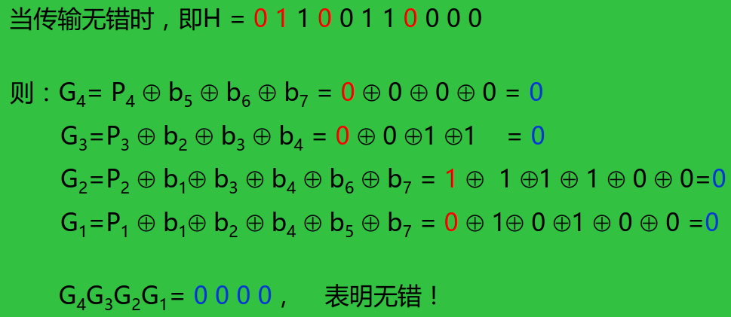
第2章 数据信息的表示
数据信息的校验
* 海明检验
3. 检错与纠错：例子

Slide 81
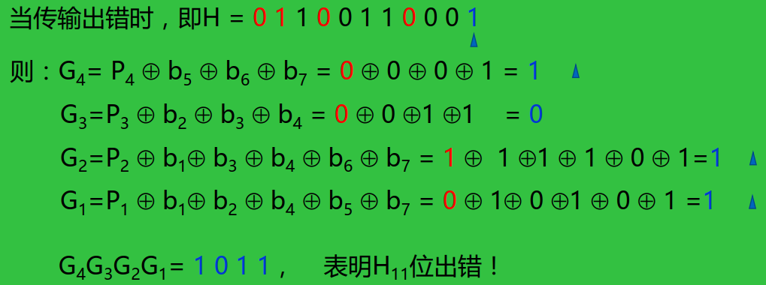
第2章 数据信息的表示
数据信息的校验
* 海明检验
3. 检错与纠错（续）：例子

Slide 82
第2章 数据信息的表示
数据信息的校验
* 海明检验
4. 扩展海明码（略，课后阅读）。

